Slide 1
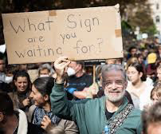
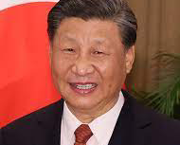
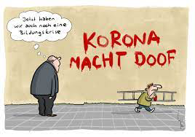
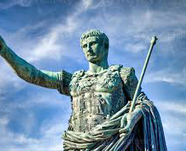
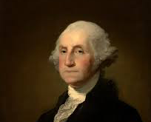
Pgw und Geschichte
Tutor: Christian Jessen-Klingenberg
Profilgebendes Fach: philipp Spohner

Slide 2
Vorstellung der Tutoren

Slide 3
Aufbau des Profils
Politik,Gesellschaft,Wirtschaft (4 WS)
Geschichte (4 WS)
Seminar (2 WS) - wissenschaftliches Arbeiten

Slide 4
Was bietet das Profil?
Dieses Profil richtet sich an Schülerinnen und Schüler, die
Interesse und Begeisterung für politische und historische Sachverhalte, Fragestellungen und Themengebiete mitbringen.
Lust darauf haben, komplexe Zusammenhänge der Zeit- und Erinnerungsgeschichte zu hinterfragen und verstehen zu wollen.
Von der Voraussetzung zum Lesen auch umfangreicherer Texte und Quellen nicht abgeschreckt sind.
offene Diskurse und Diskussionen zum Unterrichtsgegenstand führen wollen und sich einzubringen, um sich mit der inhaltlichen Argumentation miteinander auszutauschen.
die Welt um sich herum besser verstehen wollen und die sich mit inhaltlichen Argumenten von Geschichtskultur und Zeitgeist auseinandersetzen wollen.
die sich zentrale Gedanken um die Zukunft von heute machen und diese vielleicht sogar mitgestalten wollen.

Slide 5
Inhaltliche Aspekte des Profils(Bildungspläne)

Slide 6
Und sonst?
Fächerübergreifender Unterricht
Außerschulische Lernorte, Exkursionen, Profilfahrt
Planspiele,Projekte etc.

Slide 7
Zeit für eure Fragen

